Slide 1
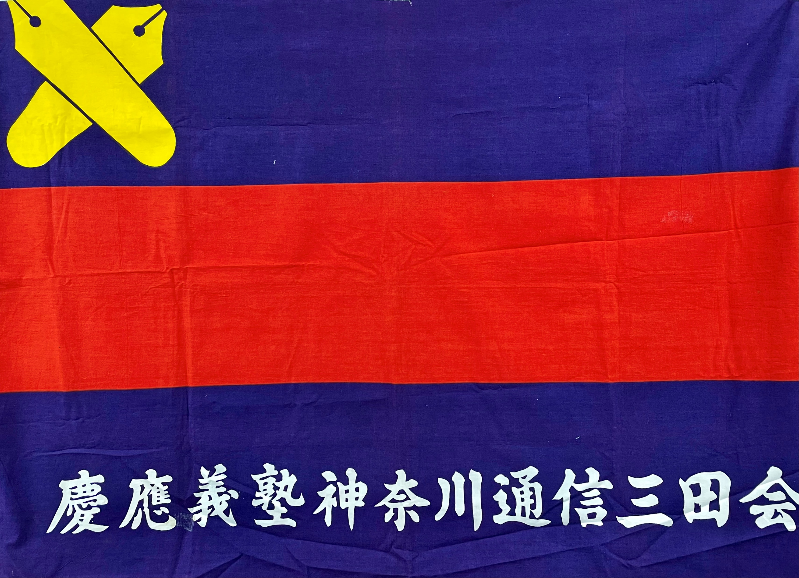
2024年度神奈川通信三田会総会
2024.11.9

Slide 2
2024年度 神奈川通信三田会総会・記念講演会議事次第
2024.11.9
第１部 2024年度総会の部：13:00～14:40
議事進行：総務部 辻部長
・塾歌斉唱
・会長挨拶
・議長の選出
議題
2024年度活動実施報告まとめ（動画ダイジェスト）
(2) 2025年度行事計画案
・総務部
・情報システム部
・広報部
・渉外部
・企画部
・塾員部
・同好会部、活動一覧 （中田部長、鈴木君子絵手紙講師）
(3) 2024年度決算報告、対比表（経理部）
・同会計監査報告（会計監査）
(4) 2025年度予算案説明（経理部）
(5) 新会長の選任
(6) 2025年度 役員人事案提案（新会長）
・2024報告・2025挑戦ー新会長
・新役員（新部長、新副部長）の挨拶
(7) 新入会員の紹介
＜休憩＞
第２部 記念講演会の部：15:00～16:50
司会：企画部 石川副部長
15:00～16:25 記念講演会（質疑含む）
・講師：都倉武之先生
（慶應義塾福澤研究センター准教授）
・演題：「塾風と一万円札 ―お札の顔になるということ―」
都倉先生講演スライド
16:25 『日吉台地下壕ー大学と戦争』の紹介
16:35 謝辞 竹原会長
16:45 集合写真の撮影
16:50 閉会
第３部 懇親会：17:30～19:30
（都倉先生も参加予定です）
・場所：「杉玉 日吉店」（日吉駅徒歩２分）
・KTM同好会活動動画
・KTM_HP

